Slide 1
Intimiteit en ongewenste intimiteit
Hoofdstuk 26
VP14
Begeleidingskunde
Carin Hogenbirk
Augustus 2015

Slide 2
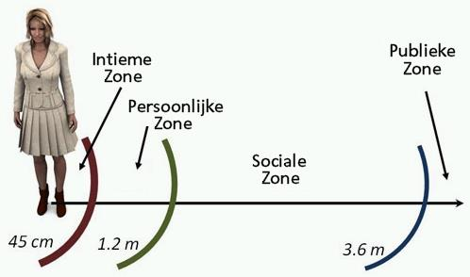
Intieme zone
Dagelijkse zorgverlening
Wassen
Aankleden
Verplaatsen
Erg dicht bij
Gewenst
Ongewenst

Slide 3
intimiteit
Omgang met anderen
Belangrijk
Vertrouwen
Levensbehoefte
Kinderen
Volwassenen
Ervaringen
Per persoon verschillend
Bedreigend
grenzen

Slide 4
opdracht
Beantwoord de volgende vragen eerst persoonlijk en vergelijk de antwoorden met je klasgenoot
Welke betekenis heeft intimiteit voor mij
Wat vind ik normaal en wat niet
Waar ligt voor mij de grens als het gaat om zorgvragers die mij aanraken
Hoe kijk ik aan tegen het wassen van mannen en vrouwen
opdracht

Slide 5
Waarden en normen
Wat vind jij normaal
Waar ligt jouw grens
Professioneel

Slide 6
Ongewenste intimiteiten
Seksueel misbruik
Kwetsbaarheid zorgvragers
Geestelijke beperking
Afhankelijkheid
Machtsmisbruik

Slide 7
ongewenst
Jij bepaalt die grens
Binnen de professionele kaders
Hoe
Waar
Wanneer
Door wie
Glijdende schaal
Intimidatie
Geweld

Slide 8
Criteria seksueel geweld
Vond seksueel contact plaats tegen de wil
Werd er naar het slachtoffer geluisterd
Werd er rekening gehouden met zijn wensen
Had slachtoffer zeggenschap over wat er gebeurde
Kan slachtoffer verantwoordelijk worden gesteld voor wat er is gebeurd

Slide 9
aandachtspunten
Dwang en onvrijwilligheid
Machtsongelijkheid
Lichamelijk geweld
Bedrog, misleiding, chantage, verdoving
Drank, drugs

Slide 10
Seksuele intimidatie
Fysiek
Verbaal
Non-verbaal
Opzettelijk
Onopzettelijk
Jij interpreteert de signalen
Jouw ervaring
Jouw grenzen
Jouw gevoel
Visie op rol man-vrouw
Client-zorgverlener
Subjectief

Slide 11
opdracht
Noem voorbeelden van seksuele intimidatie
Maak een lijst van oplopende voorbeelden
opdracht

Slide 12
Situatie interpreteren
Op bed zitten
Kneepje in billen
Arm om je schouder
Zoen(en)
Grenzen
Normen en waarden
Ervaringen
Achtergrond
Jij bepaalt!

Slide 13
Grenzen aangeven
Assertief
Grenzen aangeven
Hoe reageer je
Wat zeg je
Wat doe je
Bespreek het met collega’s
Bespreek het met leidinggevende
Afspreken maken binnen het team
Ongewenst gedrag MOET stoppen!

Slide 14
Actief verzet
Weerbaar
Actief verzetten
Nooit accepteren
Duidelijk zeggen: ik wil dat u stopt
Ik accepteer dit niet
U gaat mijn grens over
Communiceer duidelijk en congruent met lichaamstaal
Wees duidelijk vanaf begin
Het ligt nooit aan jou

Slide 15
melden
Maak er een punt van
Melden bij leidinggevende
Afspraken maken met zorgvrager
Vastleggen en ondertekenen
Evalueren

Slide 16
Grenzen geschaad
Meer dan de helft van verpleegkundigen heeft ervaring met SI
Protocol in de instelling

Slide 17
Ongewenste intimiteiten door collega’s
Blijf er niet mee rondlopen
Meldt het bij collega’s
Vertrouwens persoon
Klachtencommissies
Vakbond
www.hiertrekikmijngrens.nl

Slide 18
opdrachten
Pagina 199
1, 2, 3, 4, 5, 6 & 7
opdracht

